Slide 1
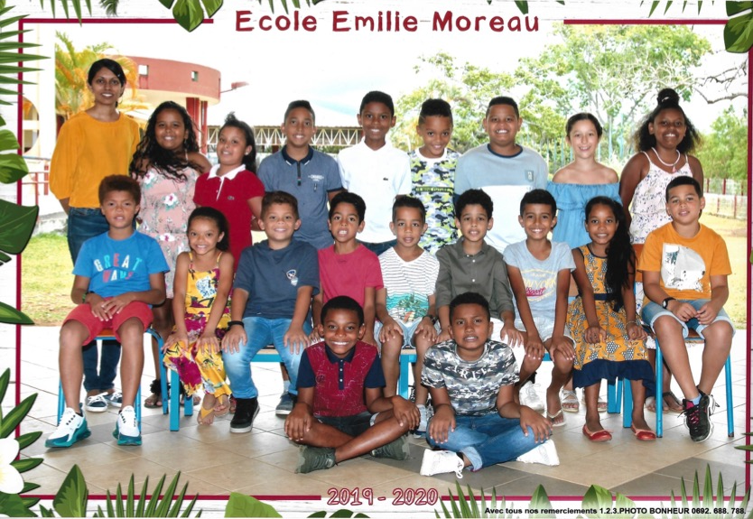
La classe de CM1 De l’école Émilie Moreau (Saint-Benoît / île de la réunion)

Slide 2
Présente : L’incroyable aventure de Pierre-André

Slide 3
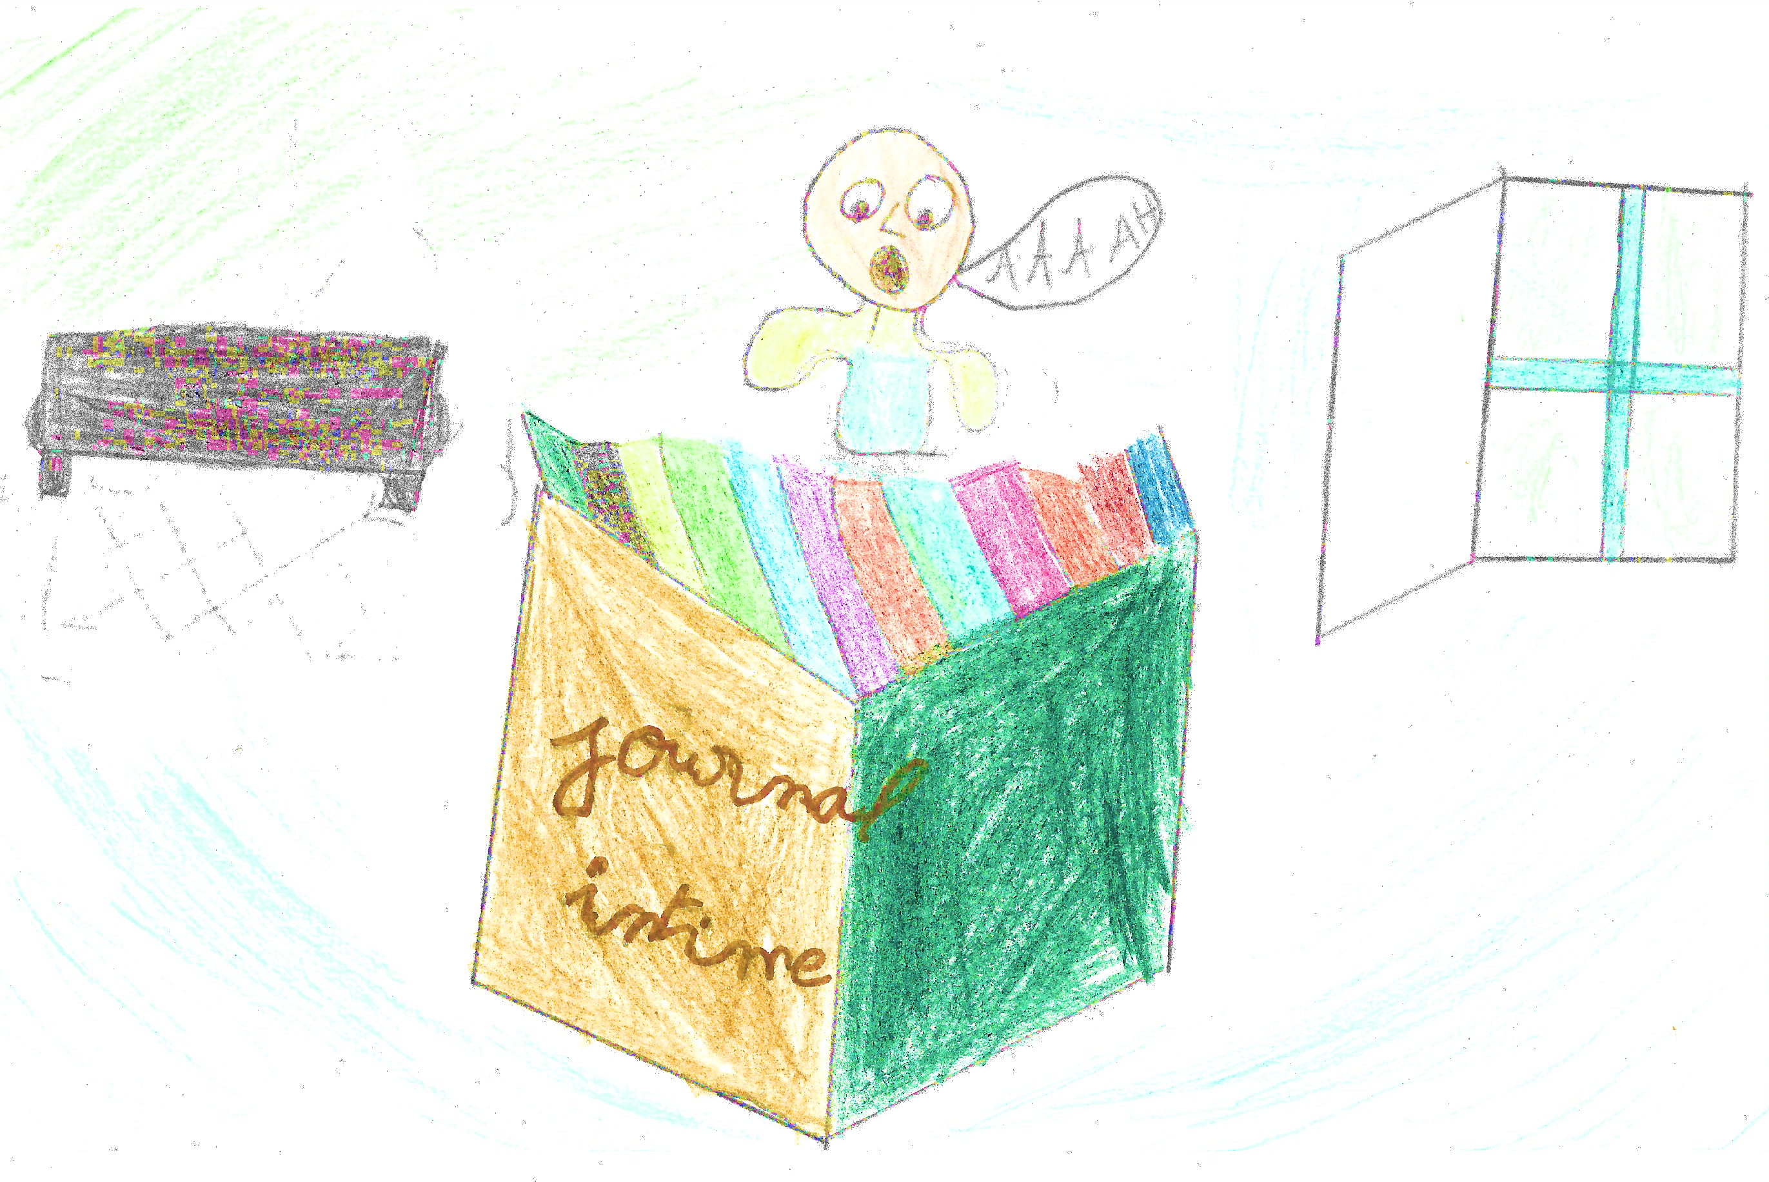
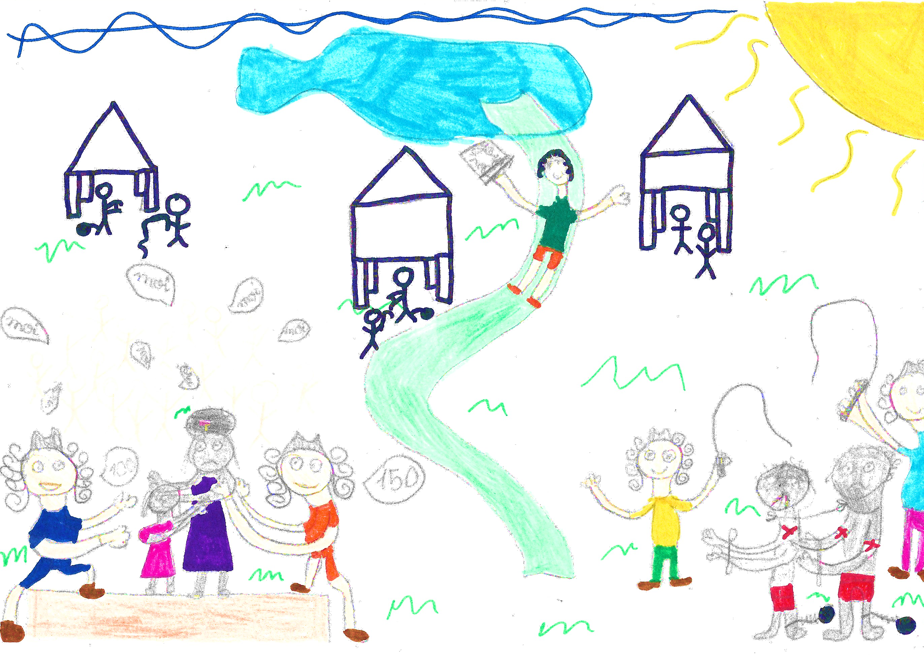
En sortant de l’école, Pierre-André s’installe à son bureau pour écrire dans son journal intime. La fenêtre de sa chambre est ouverte et le vent fait tomber son journal par terre. Celui-ci s’ouvre alors sur une page vierge et une lumière multicolore apparaît. Une voix mystérieuse se met à lui parler et lui dit: « Viens, je vais te raconter notre histoire. » Pierre-André se penche alors sur le journal et il est aspiré à l’intérieur de celui-ci.
Il se réveille abasourdi sur un nuage avec son journal à côté de lui. Il regarde autour de lui et ne sait pas où il est.
Soudain, un toboggan apparaît juste à côté du nuage. Il décide alors de l’emprunter et lorsqu’il arrive en bas, il se retrouve dans un marché aux esclaves.

Slide 4
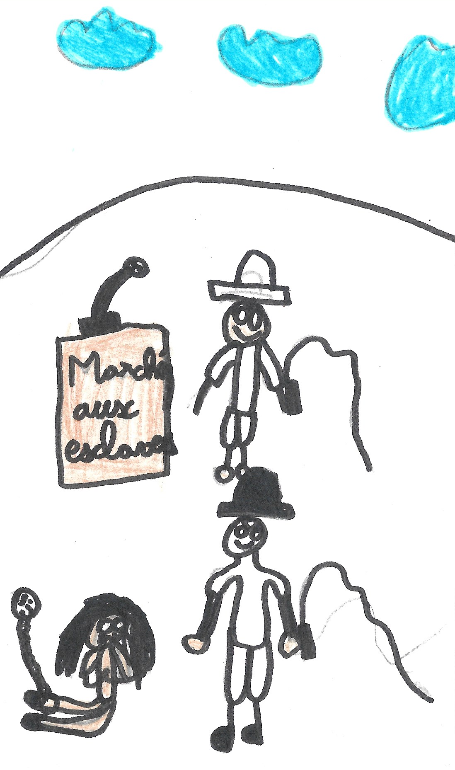
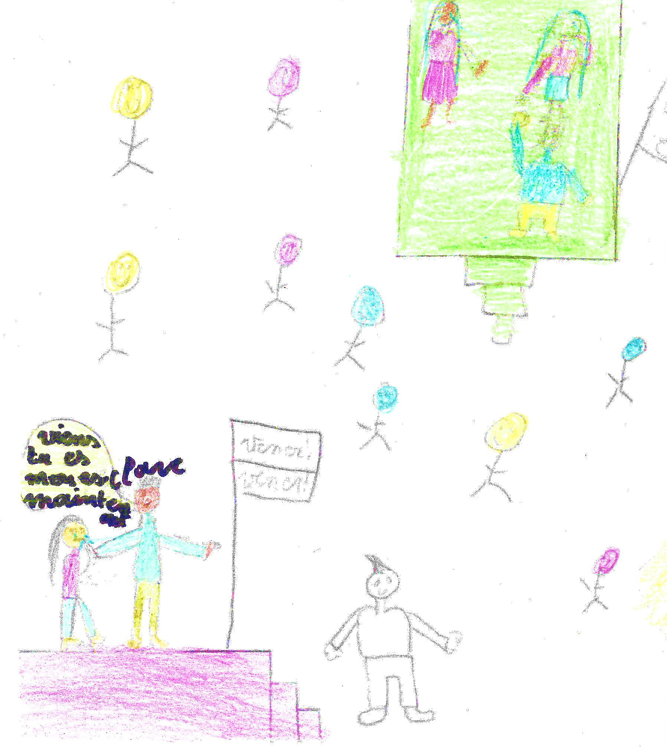
Cher journal,
Je n’en crois pas mes yeux. Je vois plein d’esclaves noirs autour de moi. Je n’aimerai pas être à leur place. Ça me fait peur. Je les vois souffrir. Ils se font fouetter et maltraiter. Je suis pétrifié de voir tout ça. Ils sont vendus comme des meubles abîmés ! Je me posais beaucoup de questions. J’ai décidé ensuite de faire le tour du marché. Tout à coup, j’ai entendu des hurlements. Je me suis précipité pour savoir ce qu’il se passait. Et là, j’ai vu une maman et sa fille qui étaient désespérées car elles ont été vendues séparément. Ça m’a déchiré le cœur.

Slide 5
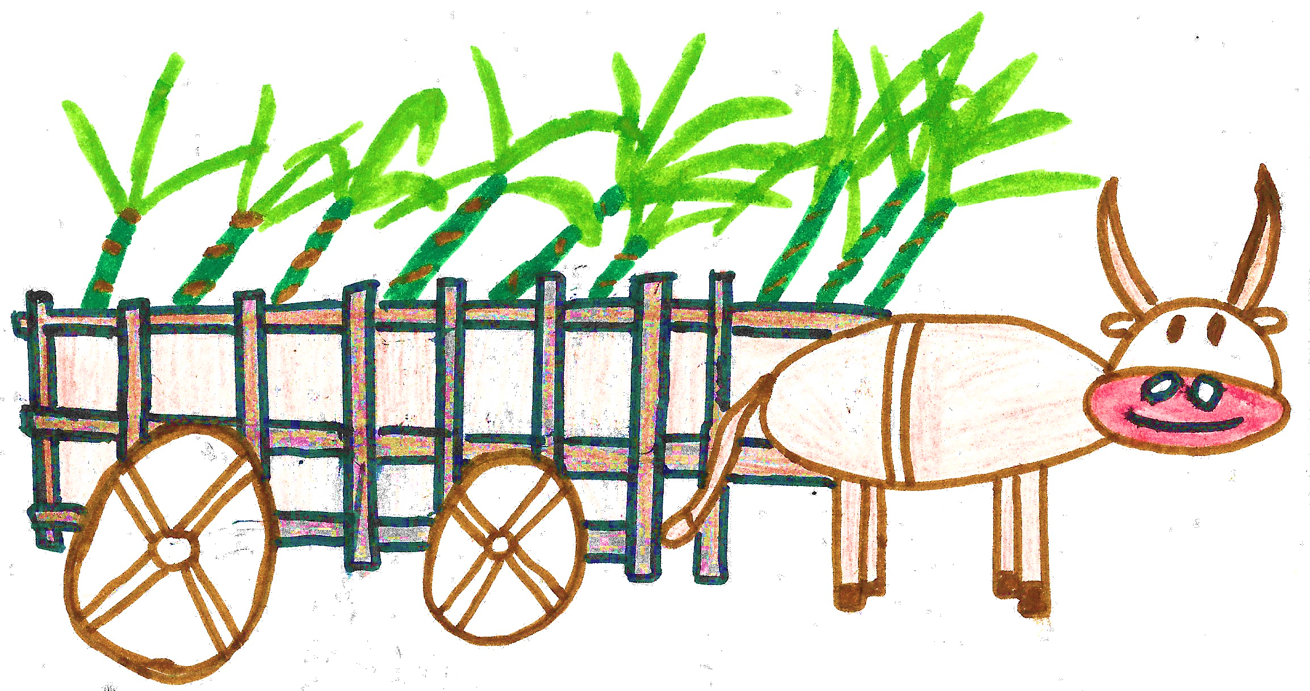
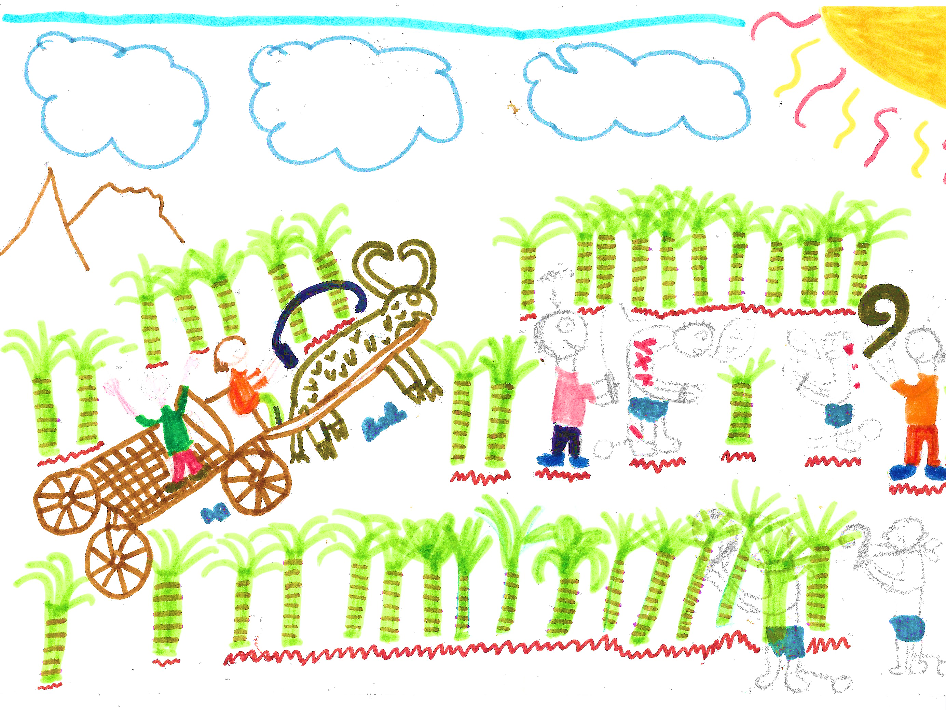
Cher journal,
Aujourd’hui, j‘étais toujours très bouleversé d’avoir vu cette mère se faire enlever sa fille. Après ce moment-là, j’ai voulu m’enfuir très loin de tout ça. J’ai couru et je suis arrivé à côté d’un port. Il y avait un petit bateau attaché à une poutre. Je décidais alors de monter dedans pour pouvoir m’enfuir. Mais quelques heures après je me suis perdu en pleine mer. Soudain, une grande vague est arrivée. Elle m’a emporté et elle m’a projeté sur les côtes d’une île qui m’a tout de suite semblé familière. Mon bateau était cassé en mille morceaux.
Tout à coup, sortie de nulle part, une petite charrette tiré par un bœuf s’est arrêtée devant moi. J’ai sauté à l’arrière et elle m’a amené sur une plantation de canne à sucre. Là, j’ai vu des esclaves se faire fouetter par un commandeur. Ça m’a choqué de voir un noir se faire battre par un autre noir. Ça m’a rendu triste. En marchant un peu, je suis arrivé ensuite devant une grande maison. Je suis entré à l’intérieur et j’ai vu d’autres esclaves qui étaient en train de coudre et de garder des enfants.

Slide 6
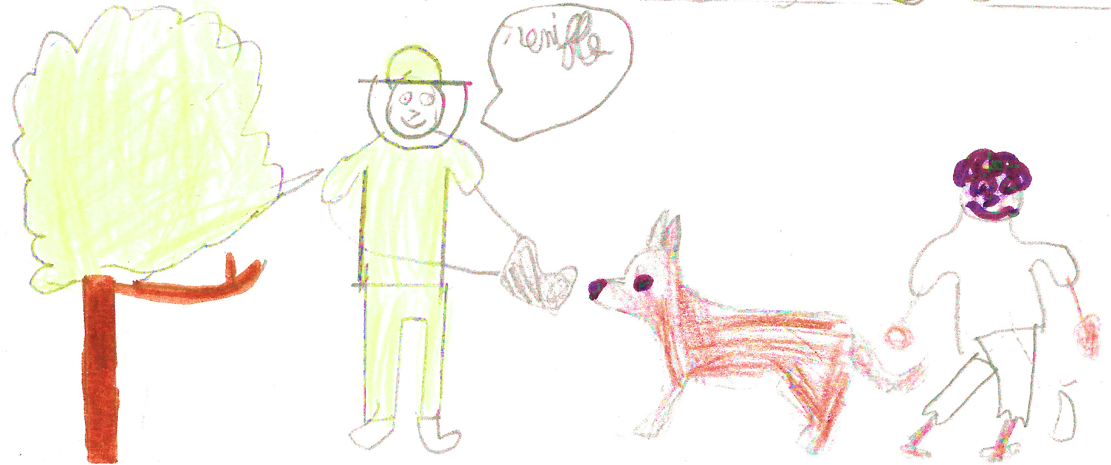
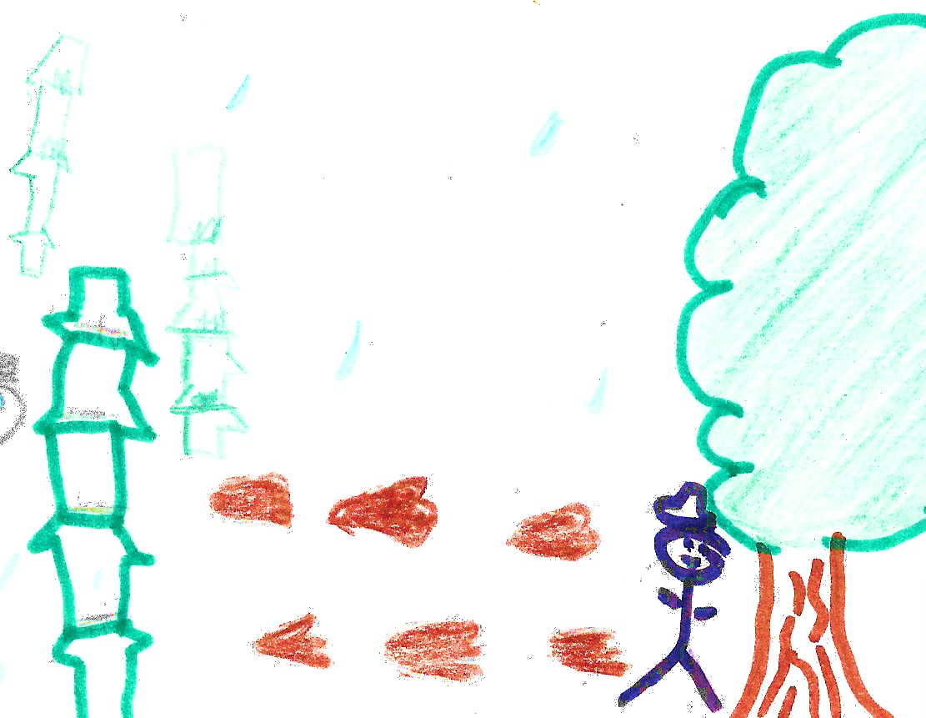
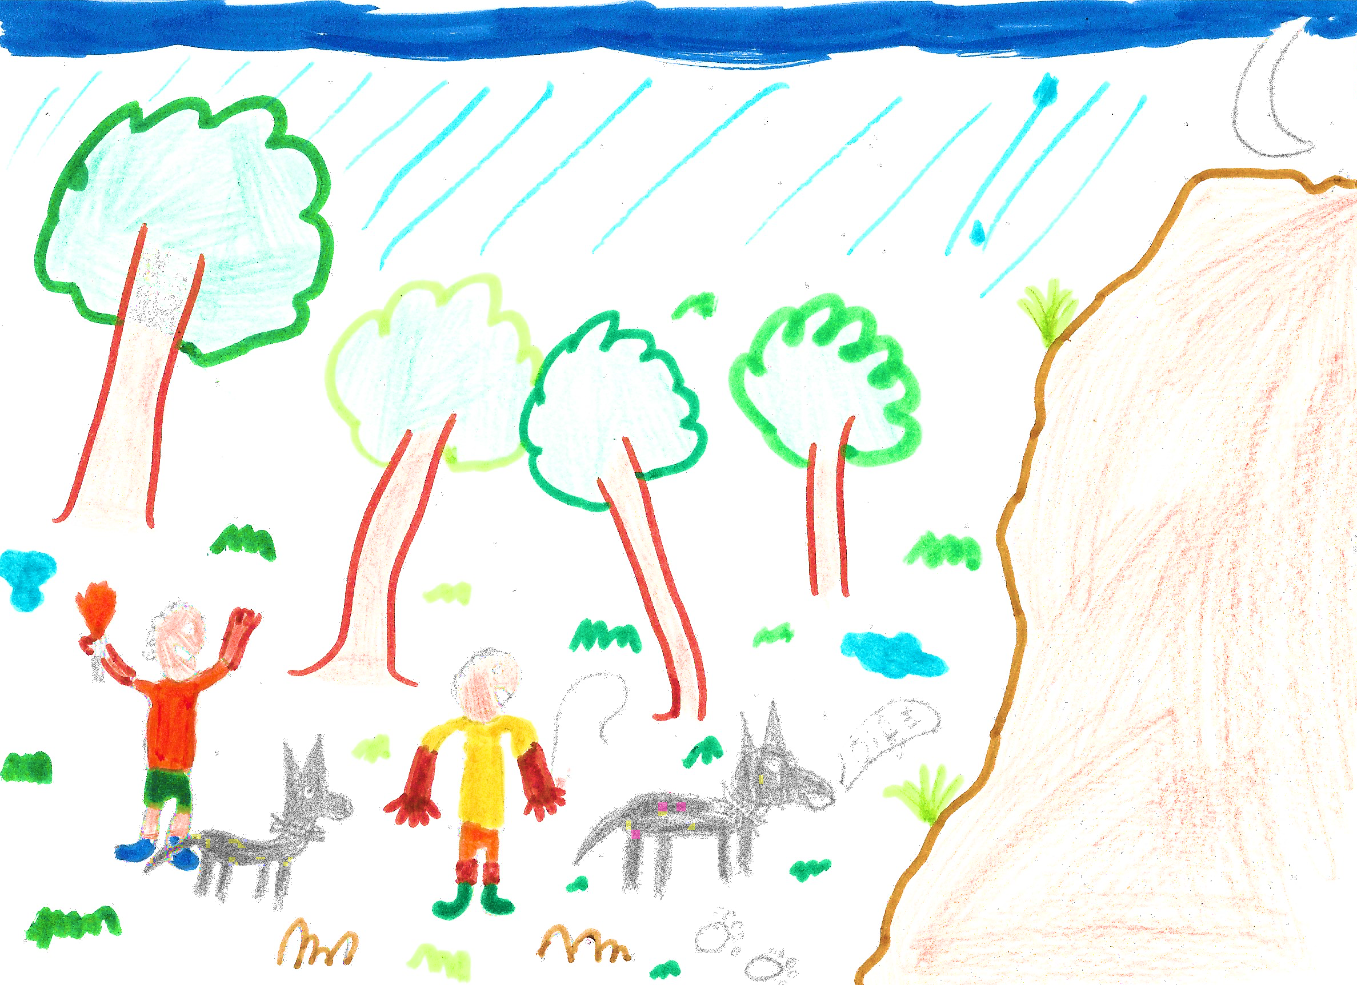
Cher journal,
Je me suis réveillé en sursaut dans la nuit car j’ai entendu des bruits. J’ai vu des chasseurs d’esclaves roder sur la plantation car un esclave manquait à l’appel. Il pleuvait et il y avait des traces de pas dans la boue. Du coup, ils ont suivi ces traces et ils se sont retrouvés au pied d’une montagne. Je les ai suivies aussi. Il y avait des esclaves-traitres qui accompagnaient les chasseurs.
Le lendemain matin à l’aube, les chasseurs ont retrouvé un bout de tissus sur une branche. Ils l’ont pris et l’ont mis devant la truffe des chiens pour qu’ils le reniflent. Soudain, les chiens ont commencé à courir à toute allure.
Un peu plus loin, l’esclave qui s’était arrêté en chemin pour chercher de la nourriture et qui s’était endormi dans une grotte, entend les aboiements des chiens. Il sursaute. Il essaie de trouver une issue. Il se met à courir mais il trébuche et tombe dans un piège fait par les traitres. Ils le capturent et le ramènent à la plantation. Il a été fouetté de nombreuses fois et privé de nourriture.

Slide 7
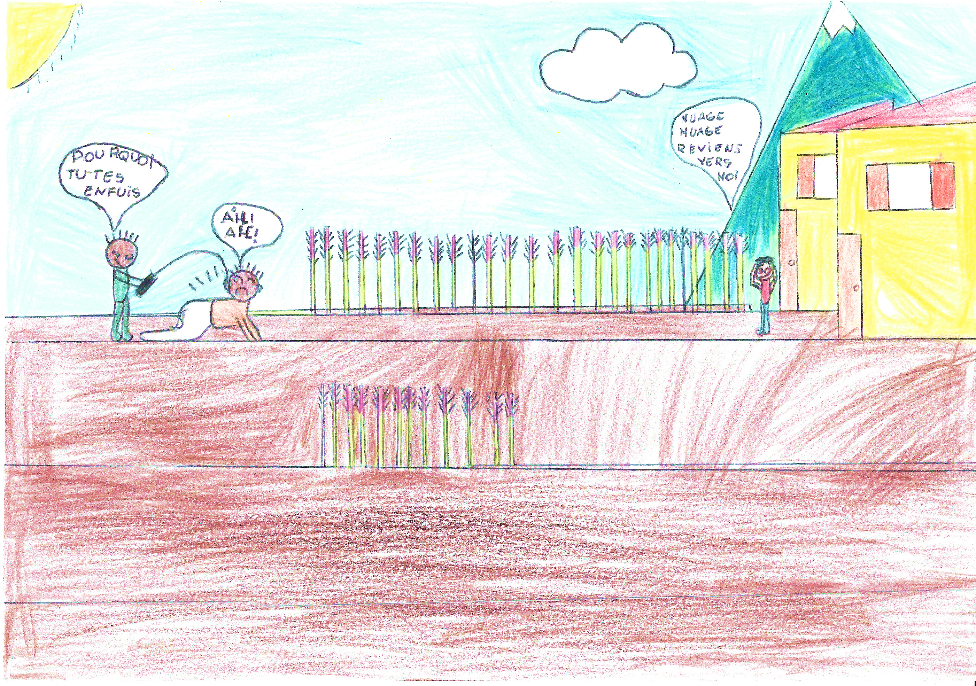
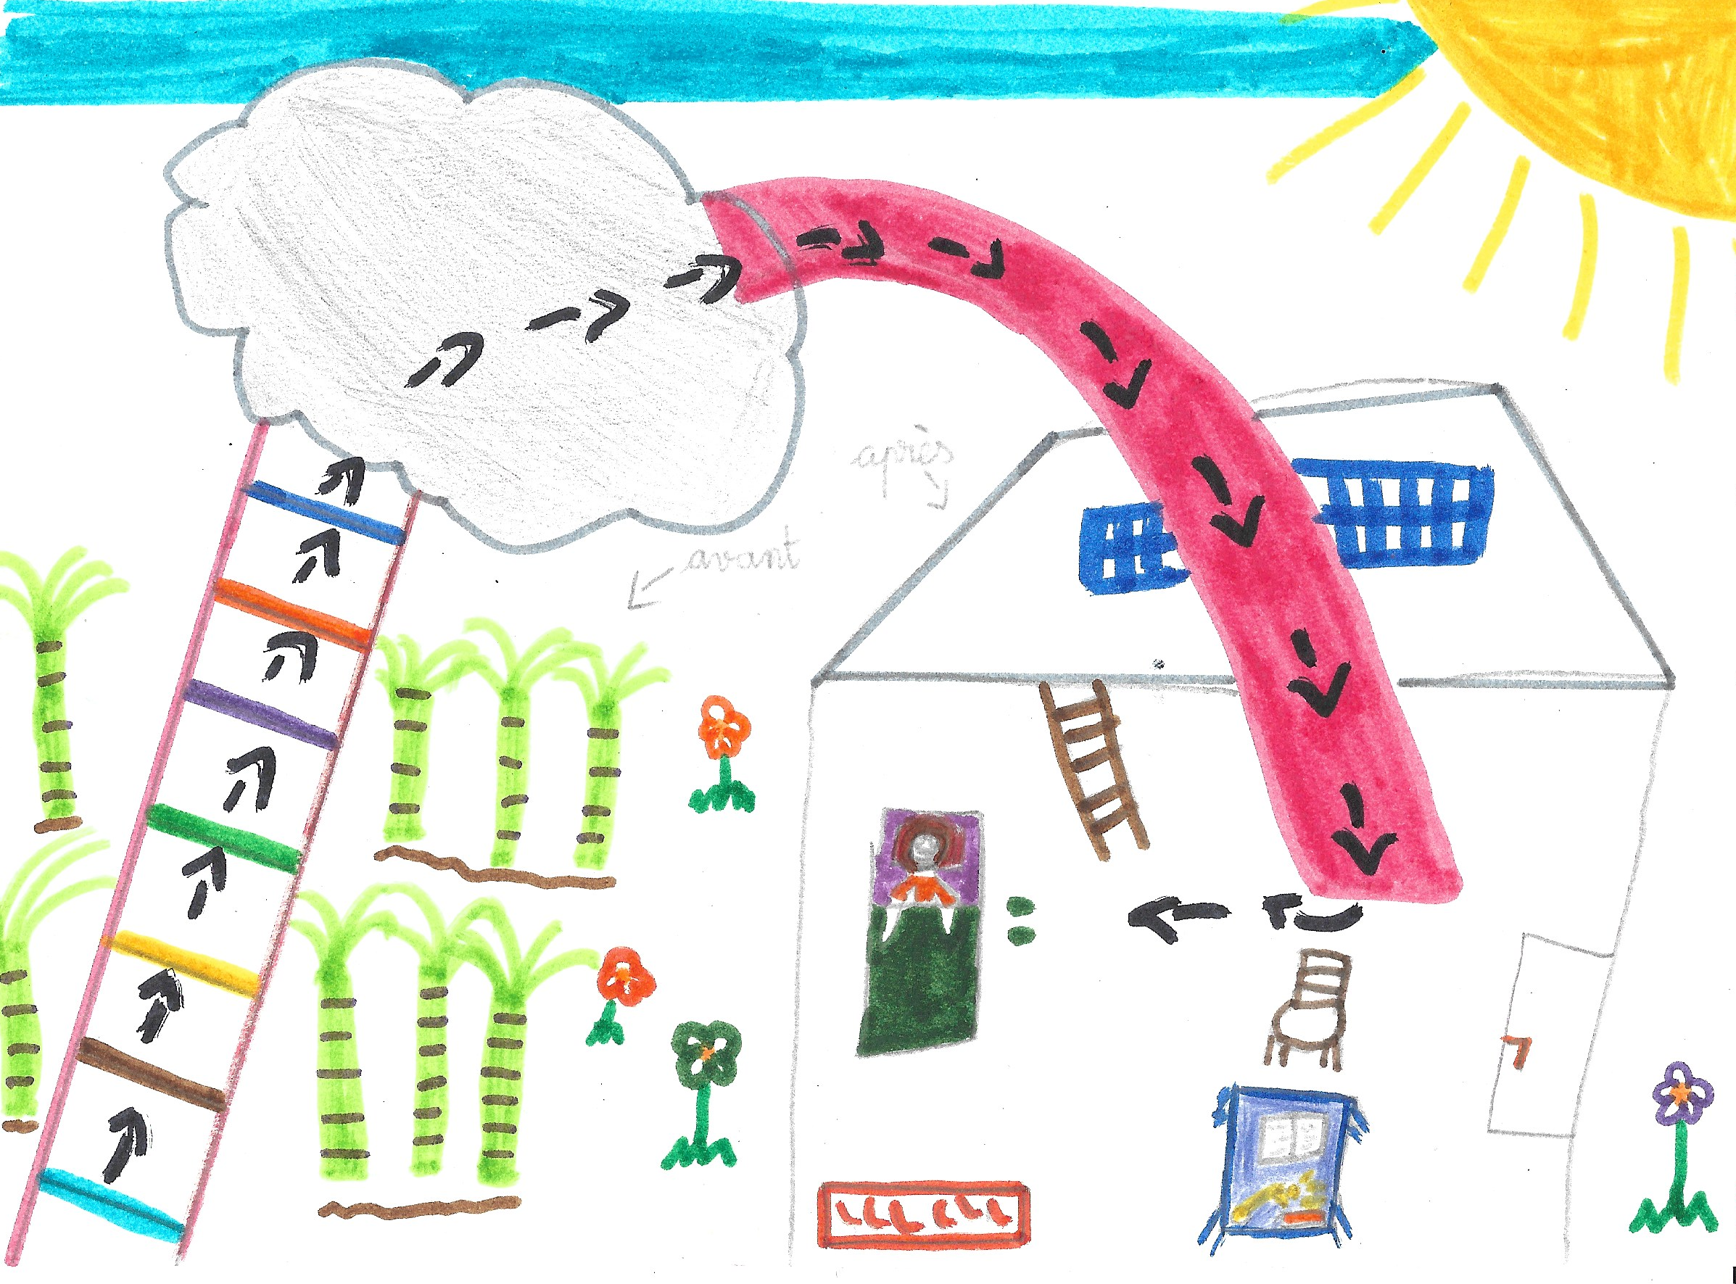
Quand il a vu cet esclave se faire fouetter, Pierre-André s’est dit qu’il fallait qu’il rentre chez lui. Il décidait alors d’appeler son petit nuage qui le suivait depuis le début de son aventure : « Nuage, nuage, reviens vers moi. Je veux rentrer.»
Soudain une échelle multicolore apparaît devant lui. Il monte sur celle-ci et il arrive sur son nuage. De l’autre côté, le toboggan est là et le ramène directement à sa chambre. Épuisé par cette aventure, Pierre André s’endort sur son lit. Quand il se réveille le lendemain, son journal est posé sur son bureau et toutes les pages de son journal sont remplies des aventures qu’il a vécu …
FIN

Slide 8
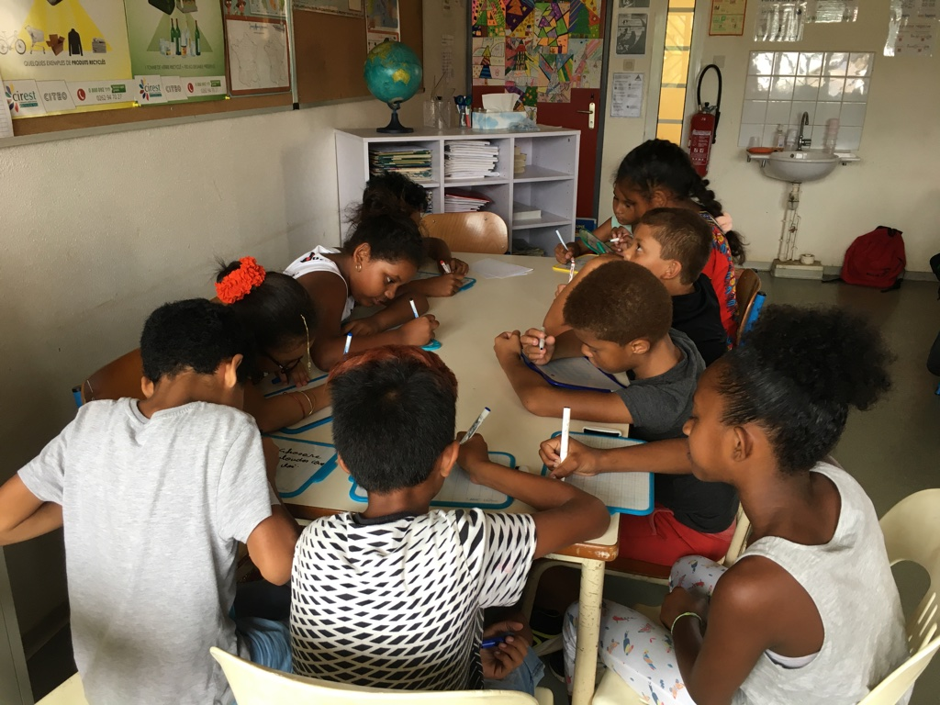
Les élèves de la classe:
Kyllian ABRANEL
Mathias BOISEDU
Mathias CAZAMBO
Joyce CONDE
Lyam CONDE
Noa DANET
Réhan DUCHEMANN
Sarah ELISABETH
Pierre André ELLAMA
Mathéo GALLISSIAZ
Enzo GRONDIN
Jérémy GUICHARD
Célestine HAMY-LAJOIE
Krishna INFANTE
Florène MACORAL
Naël OULEDI
Soane OULEDI
Stémiva OULEDI
Ange-Lee REHOUTE
Maël ROBERT
Devenir Libre… Pourquoi et pour qui ?
Les débuts de cette classe de CM1 ont été compliqués. Il était nécessaire de trouver une solution pour les aider à mieux vivre ensemble. Lorsque je leur ai parlé du concours « La flamme de l’égalité » et de la possibilité d’y participer, c’est un oui collectif qui s’est fait entendre. Nous avions désormais un projet commun qui allait nous demander un investissement sans faille et beaucoup de rigueur. Nous devions aussi et surtout apprendre à travailler tous ensemble dans la bienveillance.
Un certain nombre d’élèves dans la classe participent régulièrement avec leur famille aux festivités qui ont lieu le 20 décembre et qui commémorent l’abolition de l’esclavage à La Réunion. Mais en les interrogeant, je me suis rendue compte que les représentations étaient souvent faussées. Pour remédier à cela, nous avons exploré de manière approfondie, pendant plusieurs semaines, cette période sombre de l’histoire de notre île. Nous avons étudié toutes les facettes de ce système qui a perduré bien trop longtemps. Nous avons découvert également ensemble les portraits d’esclaves (marrons, affranchis ou révoltés) mais aussi ceux d’esclavagistes comme Madame Desbassayns ou des chasseurs d’esclaves comme François Mussard. Les enfants ont été bouleversés et ont souvent pensé que tout cela n’avait pas pu être réel.
Face à leur intérêt grandissant, nous avons poussé plus loin nos investigations. En plus de l’histoire qu’ils ont écrit tous ensemble, ils se sont mis à interroger leur famille et à faire leur arbre généalogique. Ils voulaient savoir si parmi eux il y avait des descendants d’esclaves. Le temps nous a manqué pour pouvoir mener à bien la fin de ce projet mais au-delà de cette date butoir, nous poursuivrons dans les semaines à venir nos recherches.
Grâce à ce projet, nous avons appris à nous connaître. Nous avons beaucoup échangé. Nous nous sommes écoutés. Ce que les élèves ont compris par eux-mêmes et qui correspondait parfaitement à la thématique « Devenir livre », c’est qu’au-delà de se battre pour leur liberté, ces esclaves se sont aussi battus pour celle de leur descendance. Devenir libre pour qui ? Peut-être pour nous …
Mme SELLOM Laetitia (enseignante)

